Slide 1
Perspectivas, características y clasificación
PhD. Margarita Pomboza Floril

Slide 2
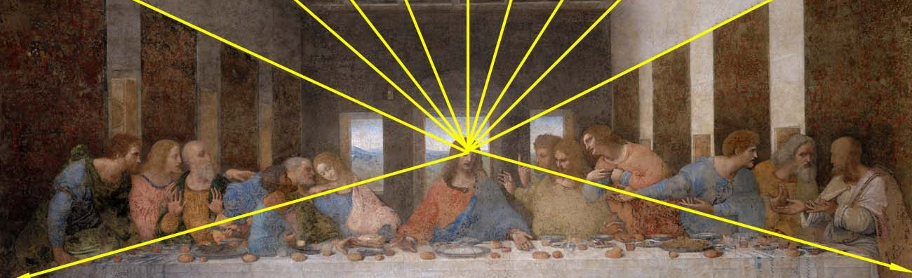
Perspectiva
Consiste en epresentar uno o varios objetos en una superficie plana, dando la sensación de volumen, profundidad, posición y lugar que ocupa dicho objeto con respecto al ojo del observador.
Permite otorgar cercanía y profundidad a un espacio
Es el sistema de representación que más se aproxima a como vemos los objetos.

Slide 3
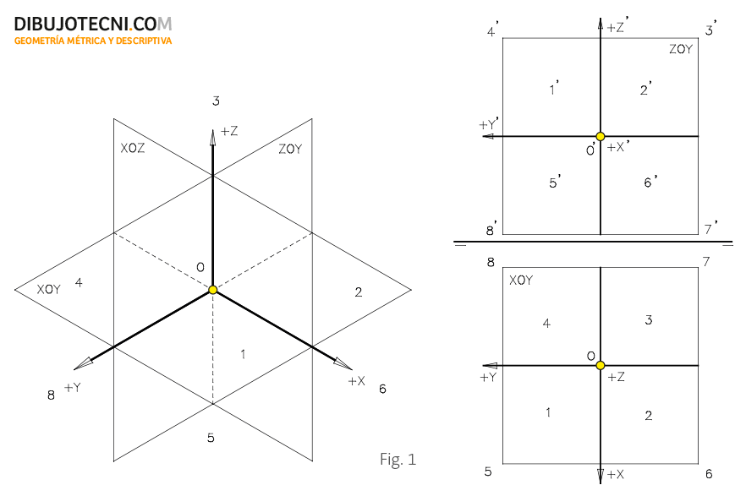
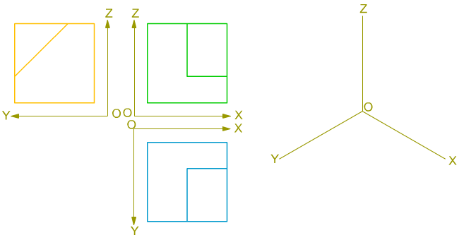
Planos de proyección

Slide 4
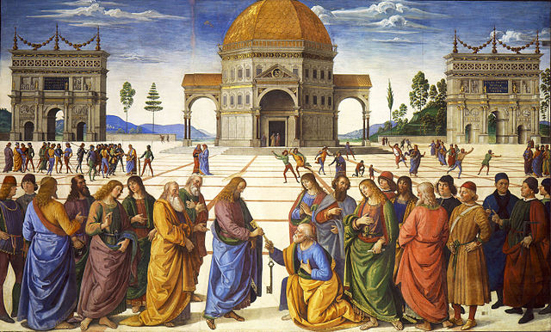

Slide 5
Línea Horizonte
Es una ilusión de espacio, así como la máxima distancia que puede alcanzar el ojo

Slide 6
Efecto visual de cercanía del arból

Slide 8
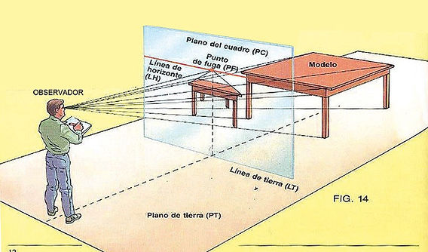

Slide 9
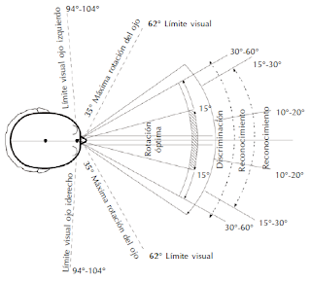

Slide 10
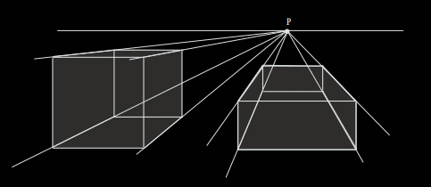

Slide 11
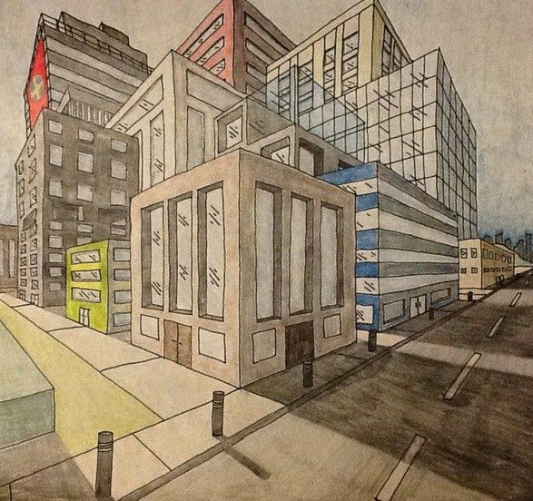
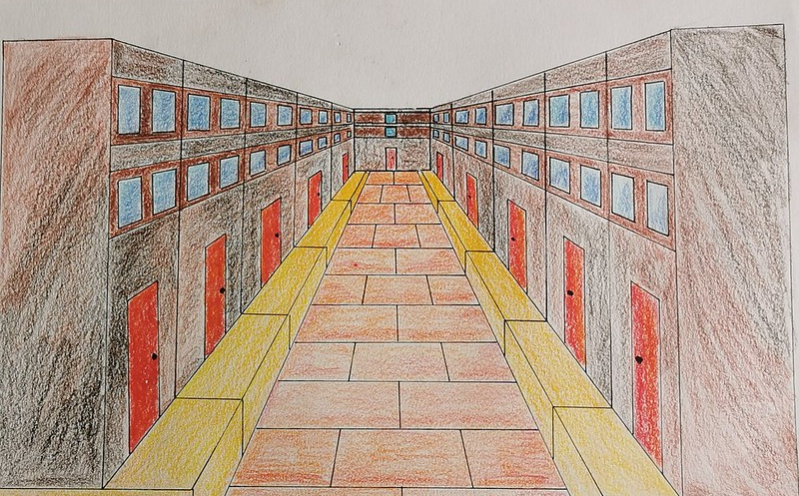
Dos puntos de partida
Un punto de partida

Slide 12
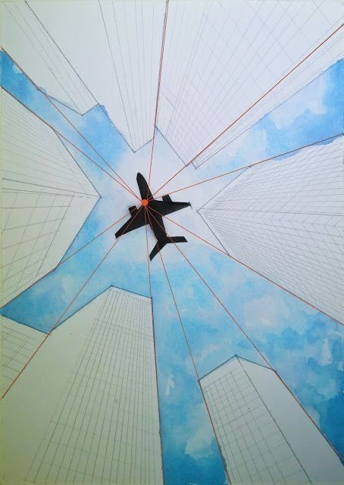
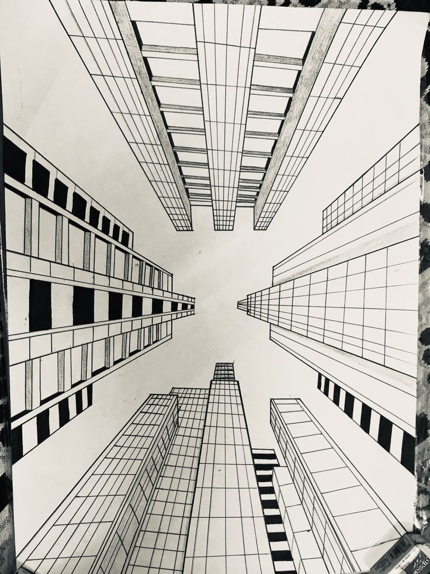
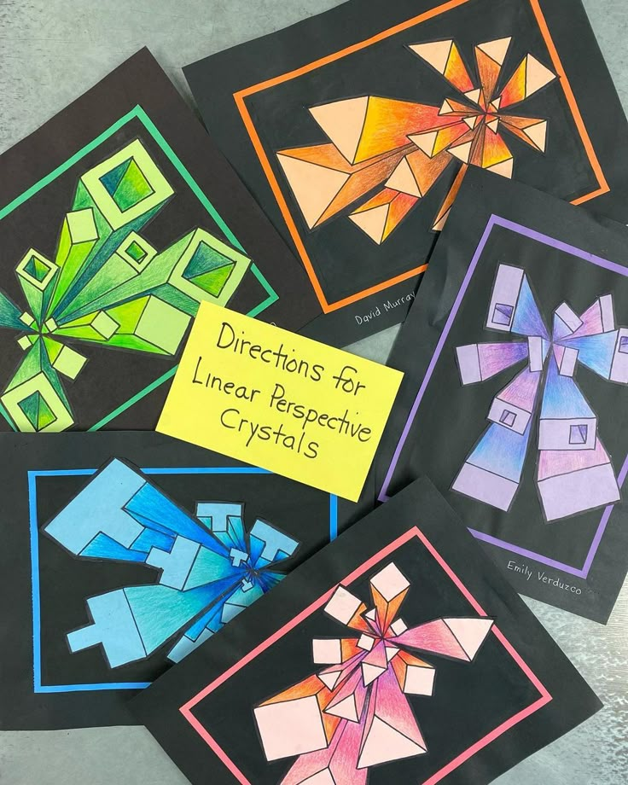

Slide 13
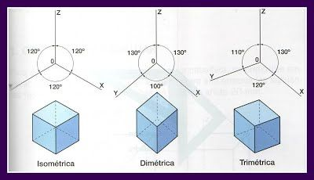
Perspectiva axiométrica
Esistema axonometrico es un tipo de perspectiva cuya finalidad es reproducir gráficamente los objetos, simulando las tres dimensiones, y por lo tanto, dando una imagen de forma similar a la que el ser humano percibe.

Slide 14
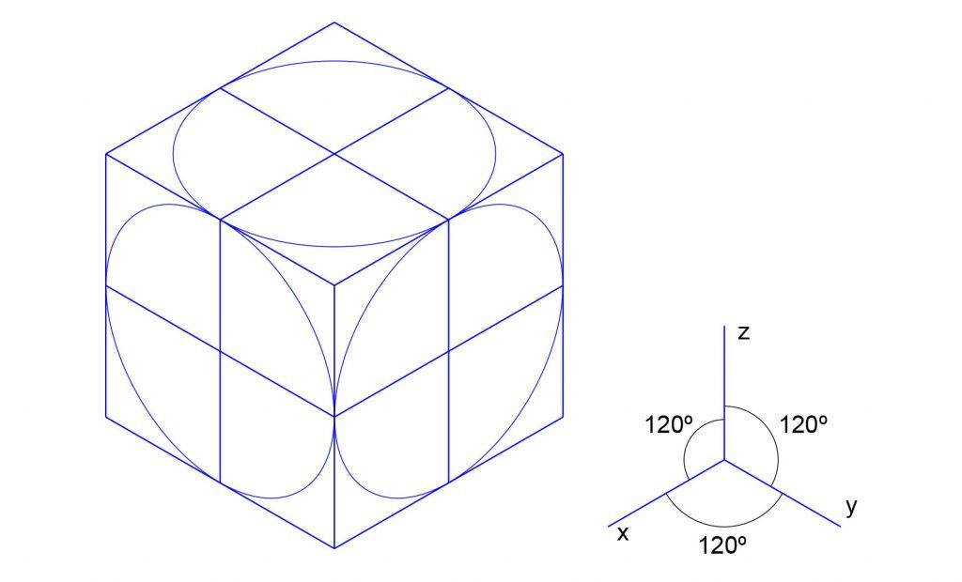
Perspectiva Isométrica
Isométrica: Cuando el triángulo anteriormente descrito es Equilátero
Sí los tres ejes quedan plasmados en el plano del papel formando tres ángulos iguales de 120º. Por lo tanto los tres ejes experimentan la misma deformación de reducción (todas las medidas se reducen a un 81,6%).
Es muy usual utilizar la perspectiva Isométrica sin reducir las medidas, tomando coeficiente 1 en todos los ejes.

Slide 16
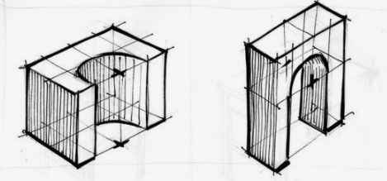

Slide 17
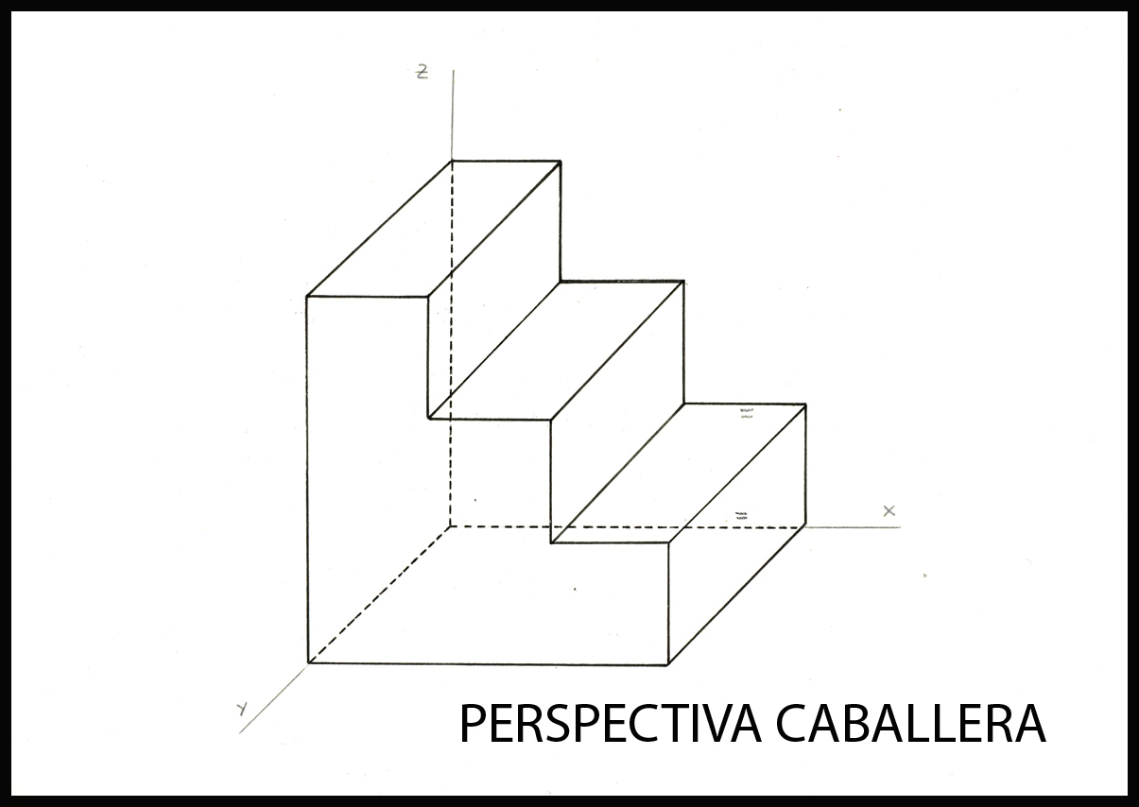
Perspectiva caballera
En este tipo de perspectiva, las dos dimensiones X y Z se proyectan en su verdadera magnitud (alto y ancho) y la tercera Y (profundidad) con un coeficiente de reducción. De esta manera, X y Z no presentan distorsión angular, mientras que la dimensión Y se reduce en una proporción determinada (1:2, 2:3 o 3:4 son las más habituales).

Slide 18
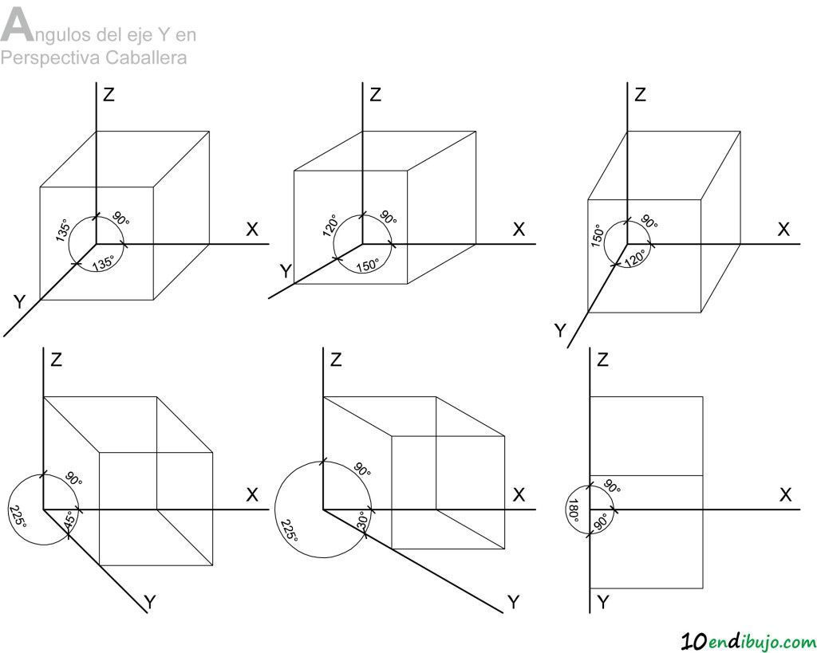

Slide 19
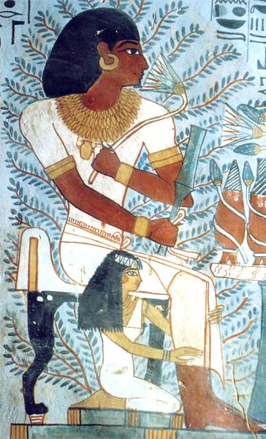
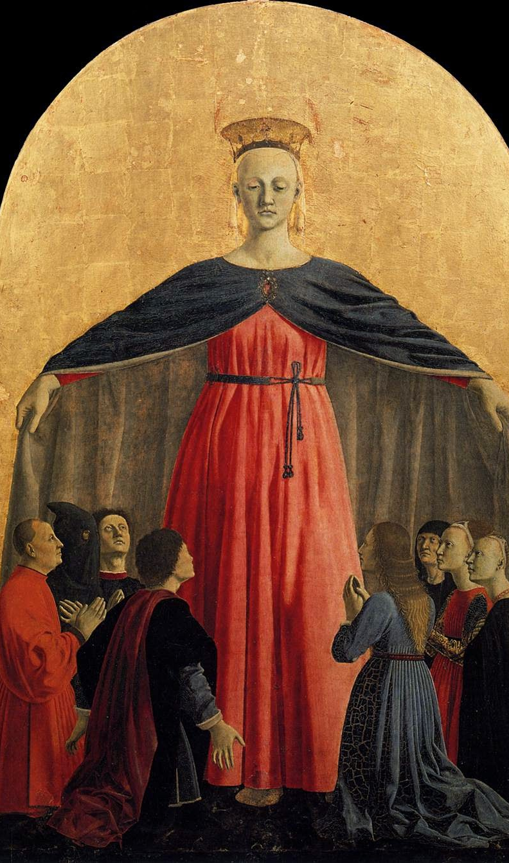
Perspectiva jerárquica
Es aquella en la cual las figuras representadas se disponen por tamaños o alturas según su importancia y relevancia en la obra. En la perspectiva jerárquica, se suelen observar personajes representados con dimensiones reducidas, en contraposición con otros plasmados a una escala muchísimo mayor.

Slide 21
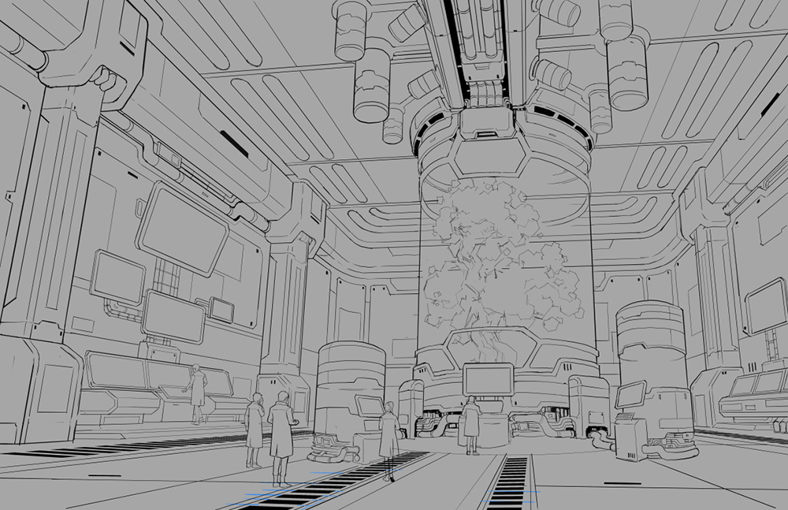
Perspectiva en escenarios_Boceto temático

Slide 22
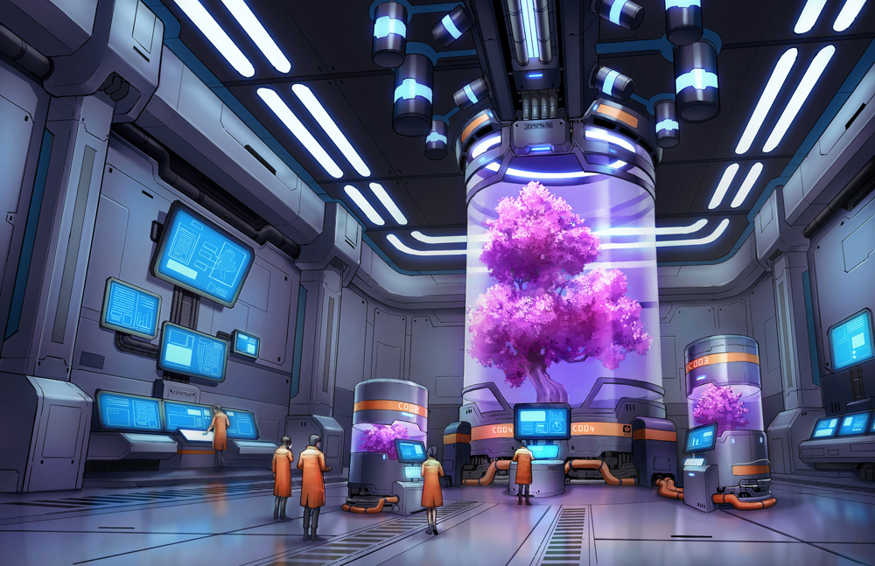

Slide 23
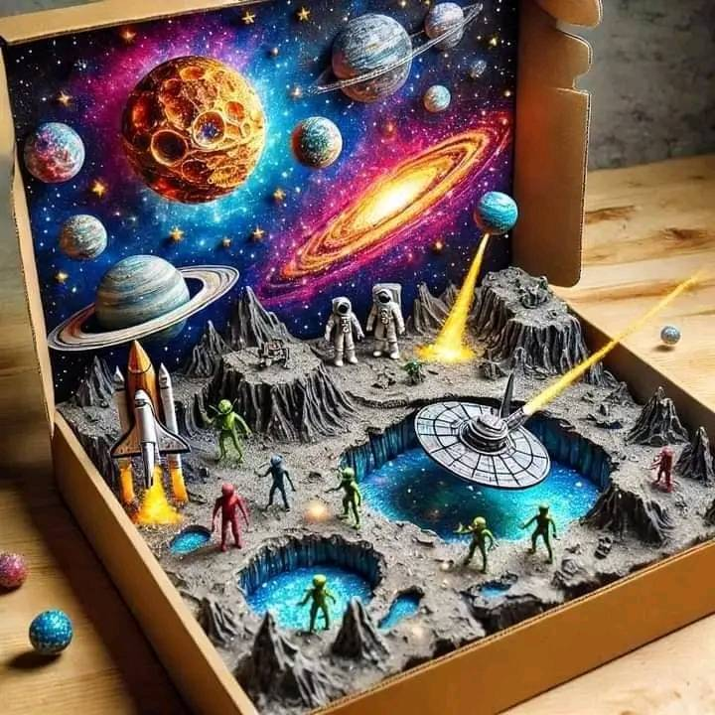
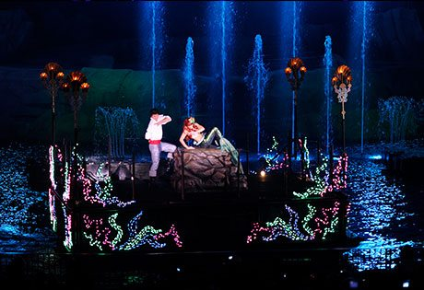
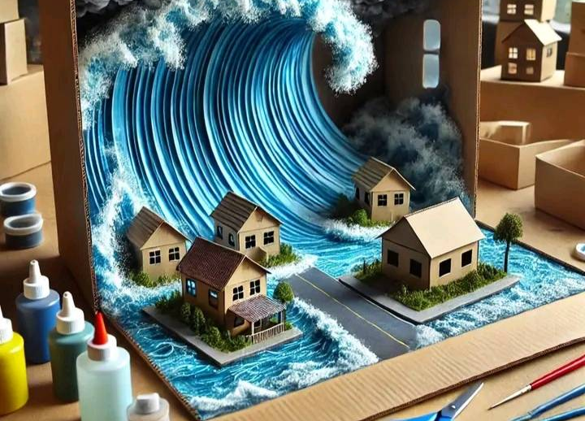
Prototipo

